Slide 1
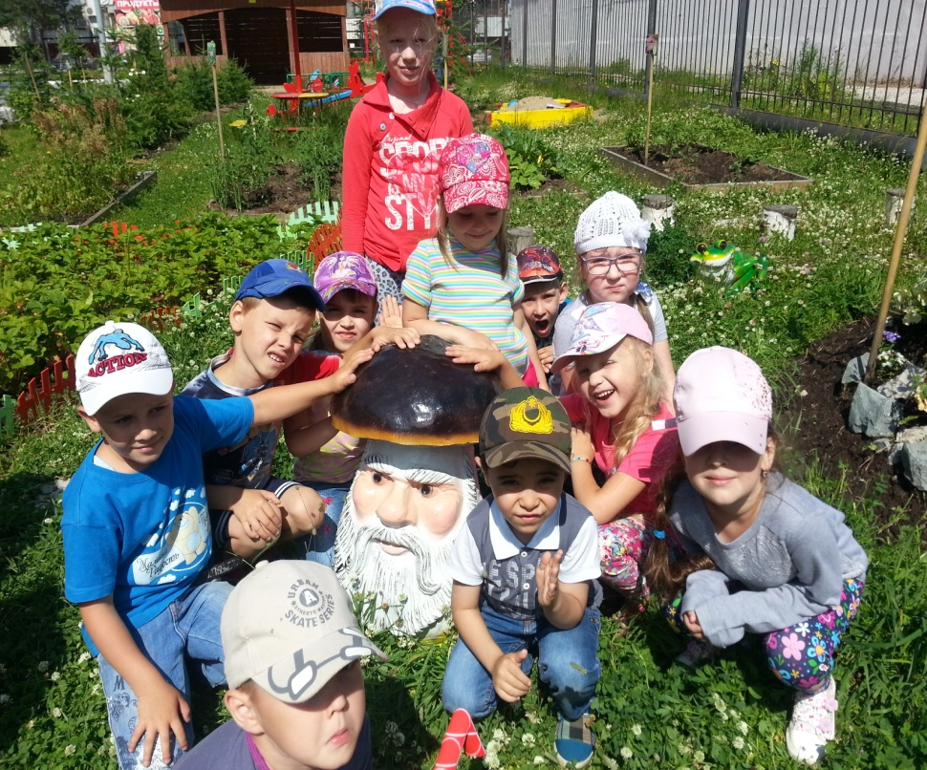
Муниципальное автономное дошкольное образовательное учреждение города Нижневартовска детский сад №41 «Росинка»
«Огород
в «Росинке»- 2015»
Группа «Родничок»
Воспитатель: Меркулова С.В.

Slide 2
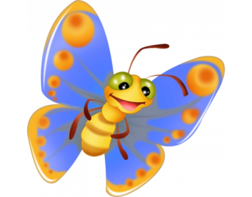
А на грядке…- кабачки!

Slide 3
Цветущая лужайка.

Slide 4
Альпийская горка.

Slide 5
Земляничная поляна…

Slide 6
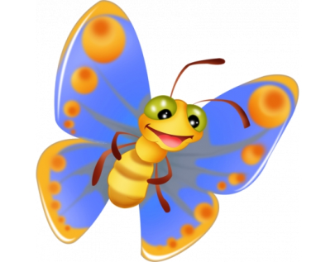
Ищем ягодки…

Slide 7
Нашли…!!!!!!

Slide 8
Ммммм… как вкусно!

Slide 9
Огород - 2015

